Slide 1


is74.ru
Глюкометрия
онлайн-передача показаний глюкометра
в медкарту пациента

Slide 2
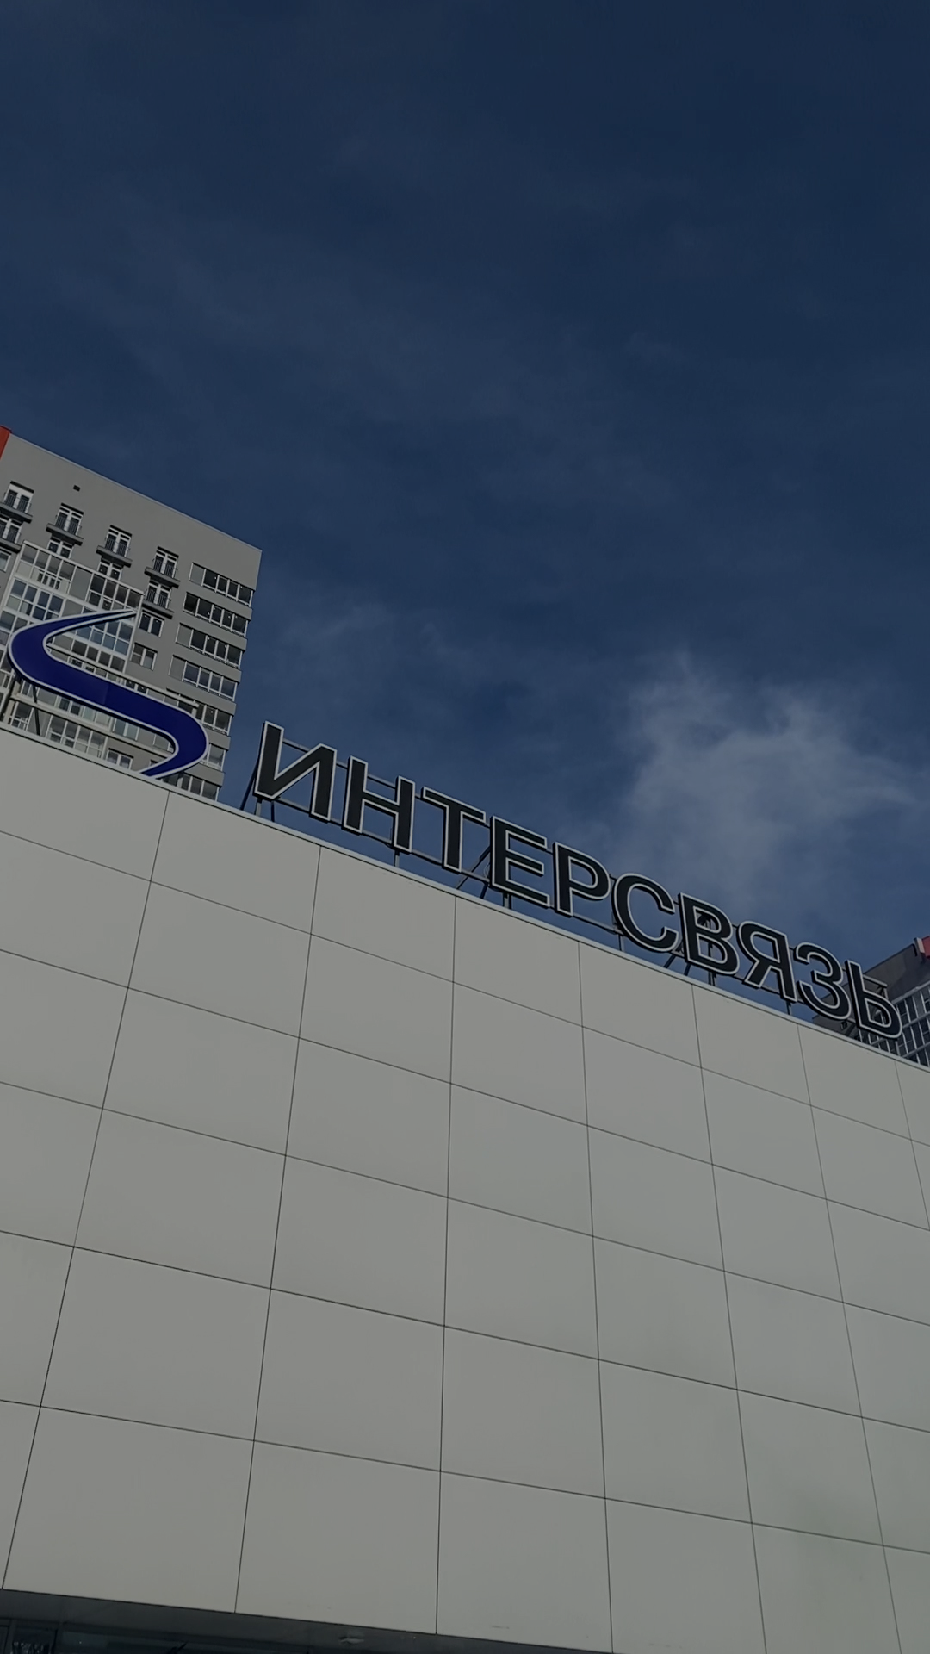
Компания
ИНТЕРСВЯЗЬ
30
городов присутствия
Федеральный оператор связи и лидер телекоммуникационного рынка Челябинской области.
IT-компания и оператор услуг Умного города
с 2017 года.
Комплексные проекты цифровизации Умного города дают жителям многоквартирных домов и частного сектора новый уровень безопасности и комфорта.
2 млн установок мобильного приложения | 10 000 умных домофонов | 700 000 активных пользователей приложения в месяц | > 600 000 домохозяйств подключено к услугам интернета и цифрового ТВ
Notes:
1 000 000 абонентов
10 000 подъездов
30 городов
500 000 активных пользователей

Slide 3
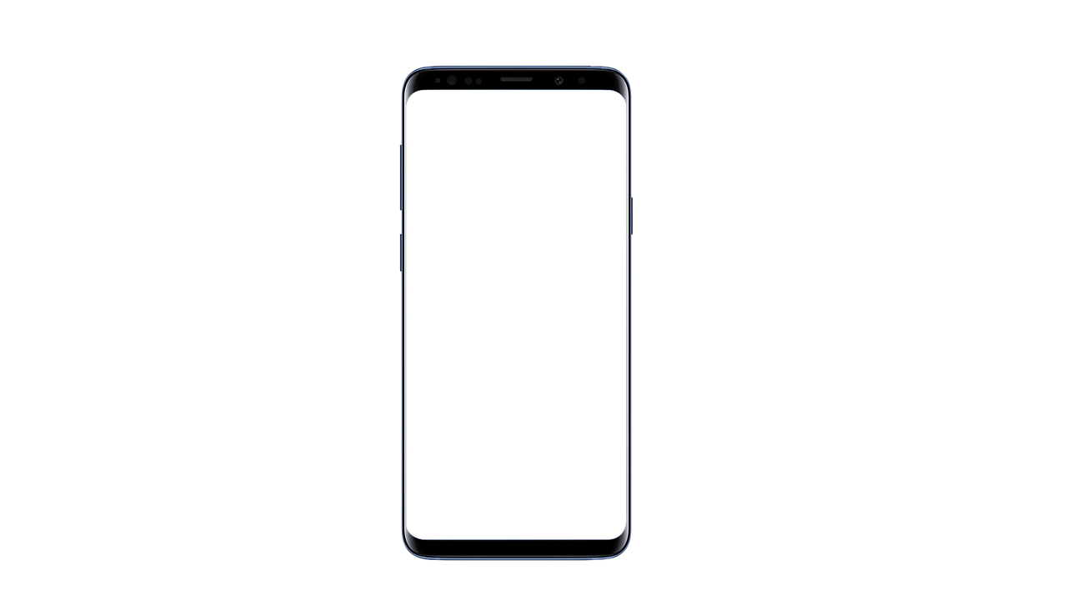
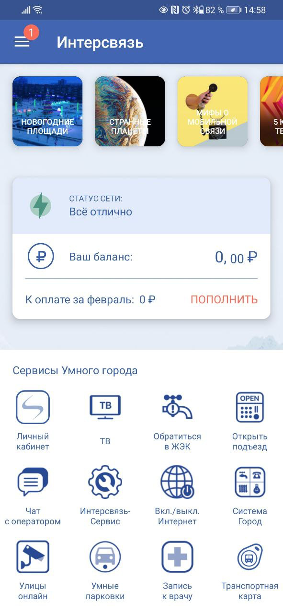
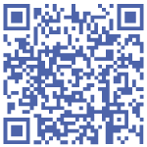
Мобильное приложение «Интерсвязь.Умный город»
ПРИЛОЖЕНИЕ
>2 000 000 установок Android / iOS
>700 000 активных пользователей в месяц
Более 16 городских сервисов:
  Умные домофоны
  Запись к врачу
  Оплата услуг ЖКХ
  Обратиться в ЖЭК
  Транспортная карта
  Вывоз мусора
  Онлайн-ТВ
  Школьное питание
  Городской Wi-Fi
  Видеонаблюдение на улицах и во дворах
  Умные парковки в ТРК и во дворах
  Сервис по ремонту ПК / Интернет
  Чат техподдержки
Скачать приложение

Slide 4
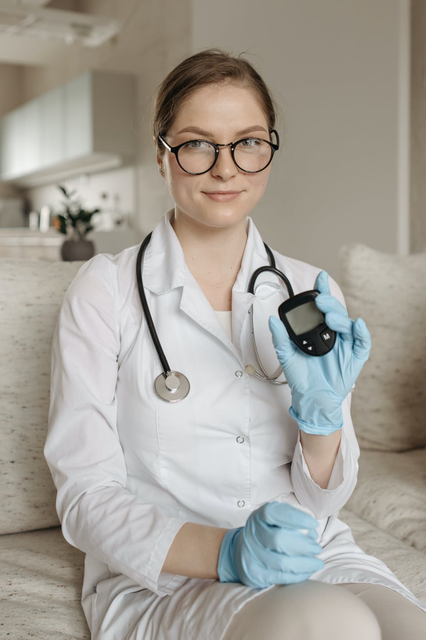
Как обычно мониторят сахар в крови
ГЛЮКОМЕТРИЯ
01
У пациента стоит датчик. Он сканирует состояние пациента; показания сохраняются в сканере.
Показания через трансмиттер регулярно передаются на мобильное устройство и сохраняются уже там.
На приеме у врача пациент либо демонстрирует историю показаний с мобильного устройства, либо выгружает данные сканера на компьютер врача.
02
03

Slide 5
Предлагаемое решение
ГЛЮКОМЕТРИЯ
Мобильное устройство пациента
ГИС СЗ
Глюкометр
bluetooth-
Трансмиттер
Врач
Сенсор
Мобильное приложение
«Интерсвязь. Умный город»
Медкарта пациента

Slide 6

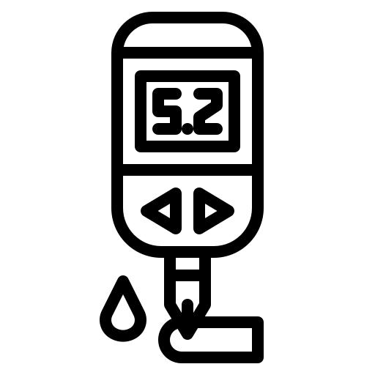
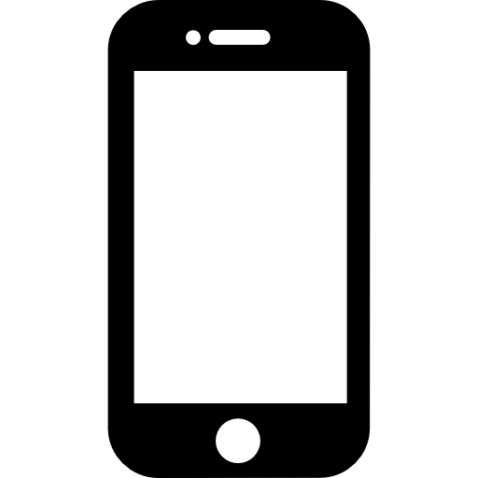


Сценарий работы практики
1. Пациент измеряет показания уровня сахаров крови с помощью глюкометра
2. Показания передаются в телефон с помощью bluetooth-Трансмиттера
3. Приложение в телефоне связывается с ГИС СЗ и вносит данные
4. Врач видит все внесенные изменения показаний пациента
1
2
3
4

Slide 7
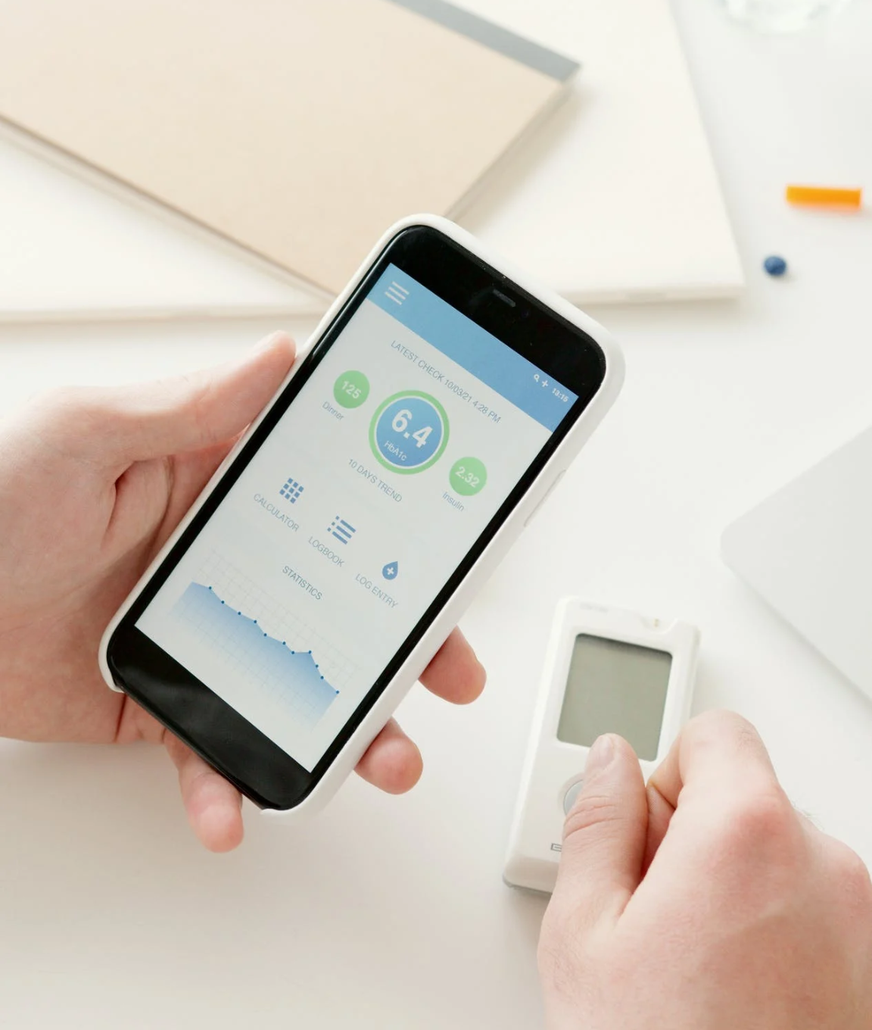
Преимущества
ГЛЮКОМЕТРИЯ
01
Доктору не нужно тратить время приема на загрузку данных со сканера
Не нужно приобретать сканеры для пациентов, трансмиттер стоит 15 т.р. в розницу
Наблюдающий врач всегда имеет доступ к актуальной истории показаний пациента
02
03

Slide 8
КОНТАКТНАЯ ИНФОРМАЦИЯ
Антон Воронин
Заместитель технического директора
Email: ant.v.voronin@gmail.com

